Slide 1
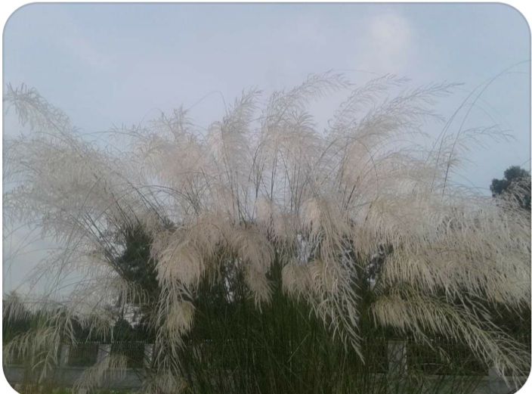
স্বাগতম

Slide 2
পরিচিতি
তাহমিনা পারভীন
সহকারী শিক্ষক
ভারারুল হারান মামুদ ইসলামিয়া দাখিল মাদ্রাসা ,গাজীপুর ।

Slide 3
পাঠ পরিচিতি
শ্রেণিঃ সপ্তম
বিষয়ঃ বাংলা
পাঠঃ গদ্য ( ছবির রঙ )
সময়ঃ ৪০ মিনিট

Slide 4
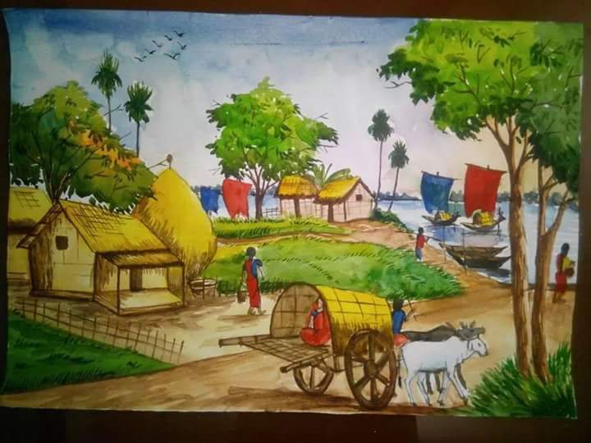
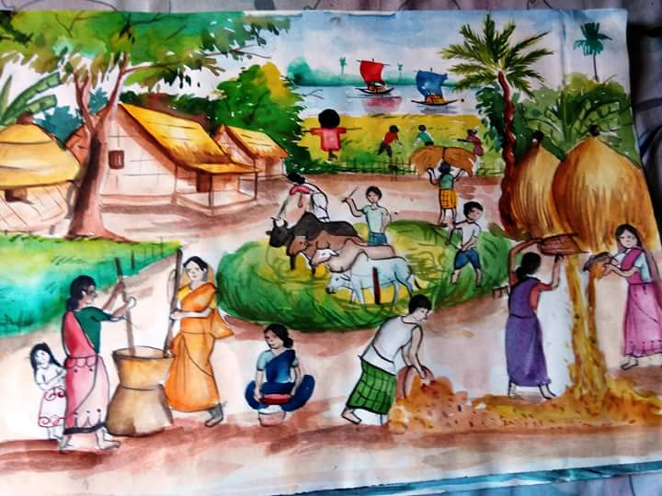
তোমরা কি দেখতে পাচ্ছো?
ছবিতে কি কি রঙ আছে?
ছবি
সবুজ, হলুদ,লাল, বেগুনি...

Slide 5
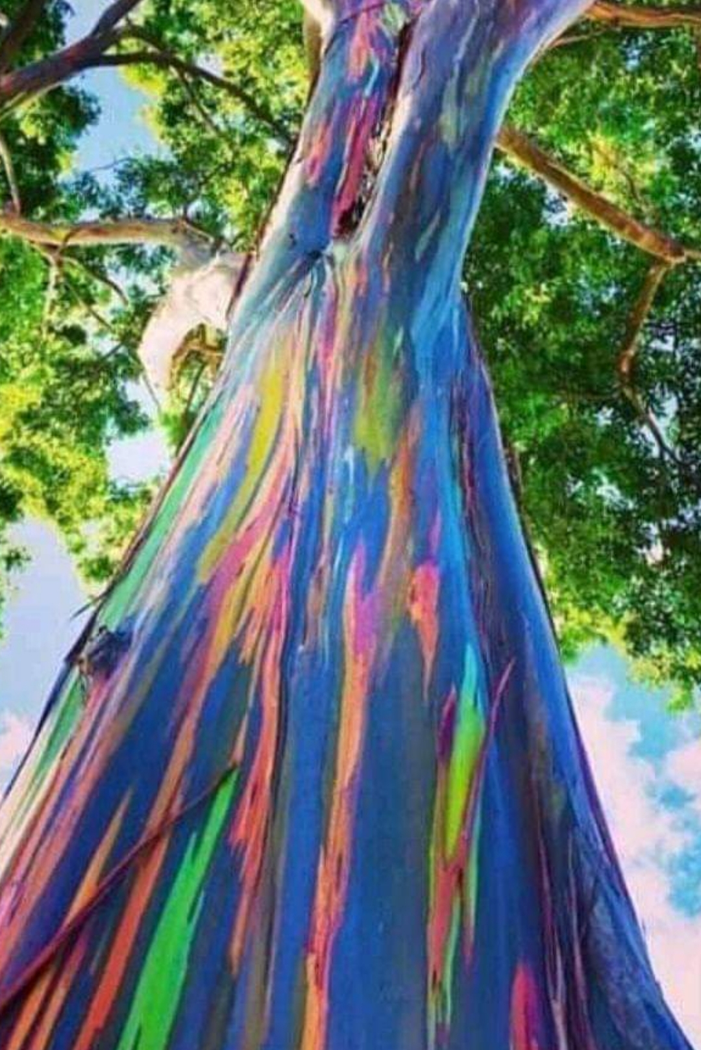
ছবির রঙ
হাশেম খান

Slide 6
শিখনফল
এই পাঠ শেষে শিক্ষার্থীরা-
১। লেখক পরিচিতি লিখতে পারবে।
২। নির্বাচিত অংশটুকু শুদ্ধ উচ্চারণে পড়তে পারবে।
৩। নতুন শব্দগুলোর অর্থসহ বাক্য ও অনুচ্ছেদ গঠন করতে পারবে।
৪। নির্বাচিত অংশটুকুর ভাবার্থ বিশ্লেষণ করতে পারবে।

Slide 7
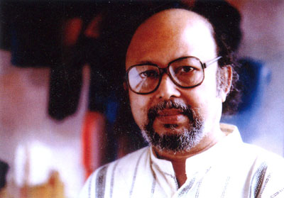
কবি পরিচিতি
কাব্যগ্রন্থ:
১।ছবি আঁকা ছবি লেখা,
২।গুলিবিদ্ধ ৭১
৩।জয়নুল গল্প
প্রতিষ্ঠাতা :
শিল্পী হাশেম
খান
বঙ্গবন্ধু স্মৃতি জাদুঘর ও ঢাকা নগর জাদুঘরের অন্যতম প্রতিষ্ঠাতা
সংগঠক :
কচি কাঁচার মেলা
জন্ম:
১৯১৪ খ্রিষ্টাব্দে
চাঁদপুর জেলায়

Slide 8
সরব পাঠ
আদর্শ পাঠ

Slide 9
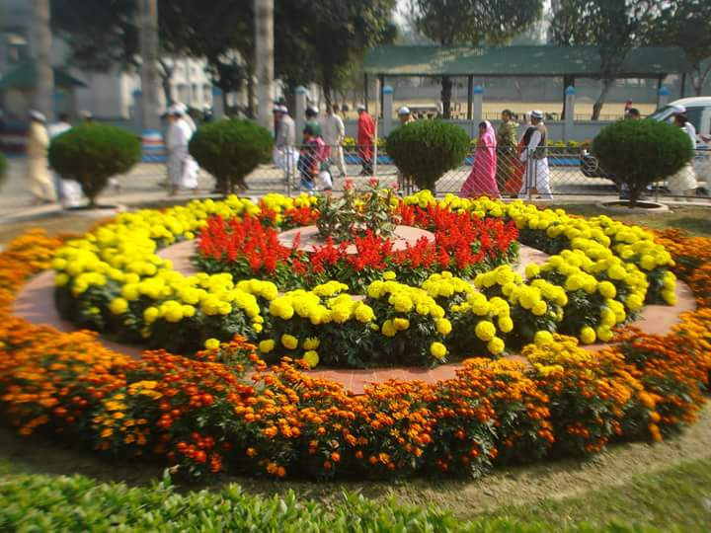
এসো আজকের পাঠের নতুন শব্দার্থসমূহ শিখে নিই
যার মধ্য অন্য কোন রঙের মিশ্রণ ঘটে নি।
মৌলিক রঙ
বাহার
সৌন্দর্য
৬
ষড়
ছয়

Slide 10
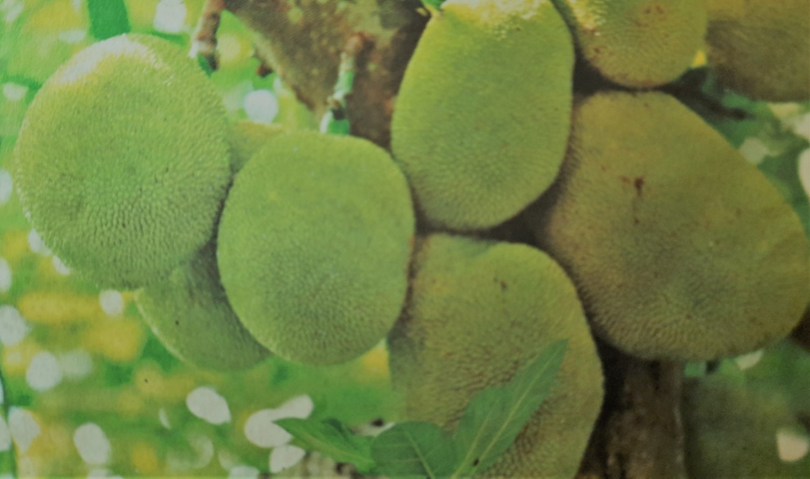
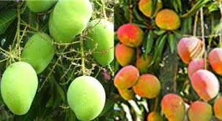
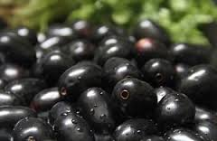
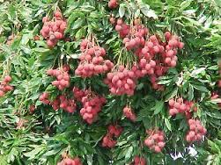
গ্রীষ্মে নানান ফলে নানান রঙ দেখা যায়

Slide 11
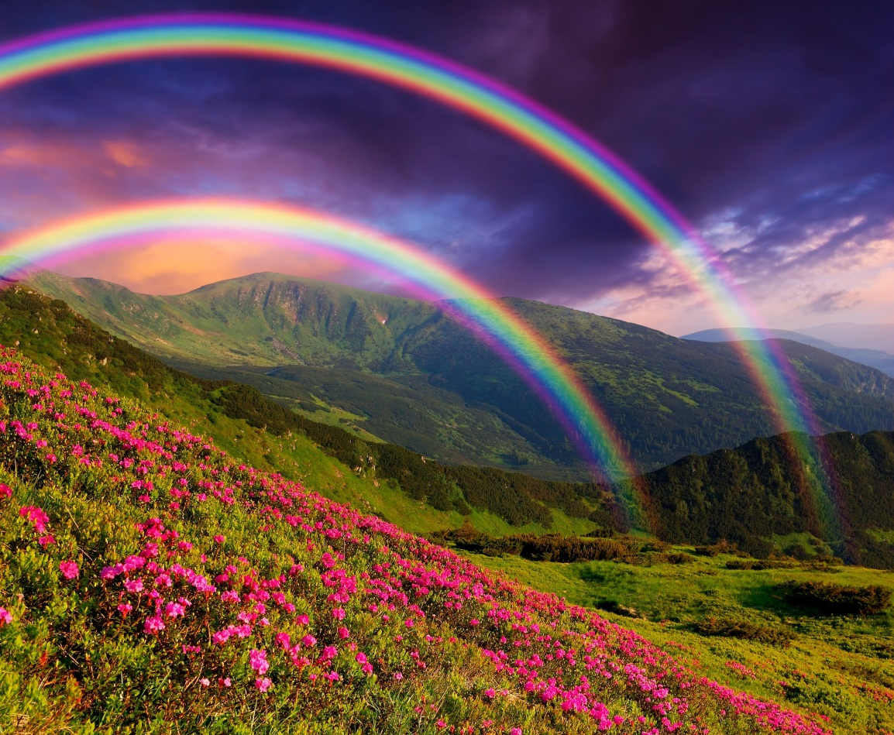
রংধনুতে সাতটি রঙ আছে- হলুদ, কমলা, লাল, সবুজ, নীল, বেগুনী ও গোলাপী।
রংধনুতে কয়টি রঙ আছে?

Slide 12
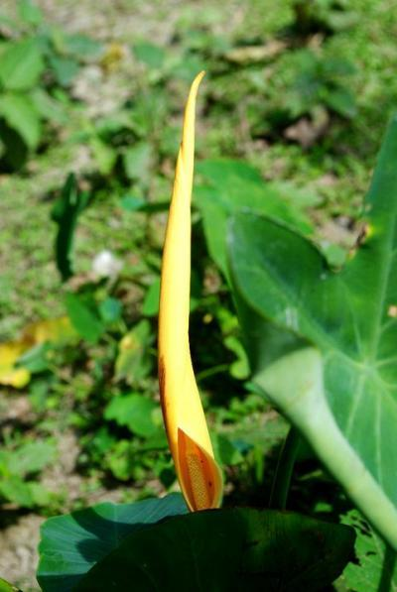
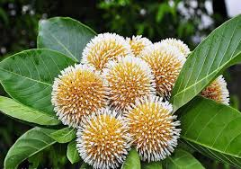
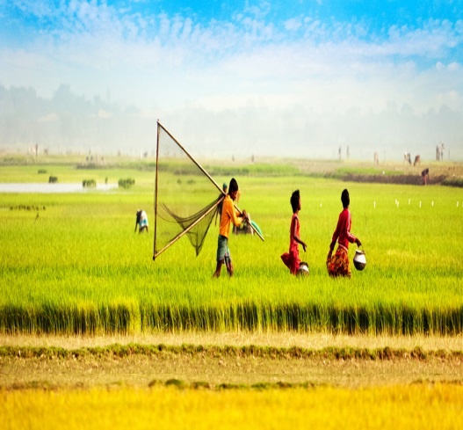
বর্ষায় প্রকৃতিতে রঙের বাহার
ছবিগুলোতে কি কি রঙ দেখা যাচ্ছে?
কমলা, সাদা, হলুদ।

Slide 13
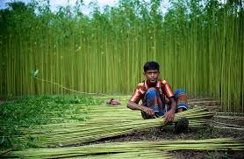
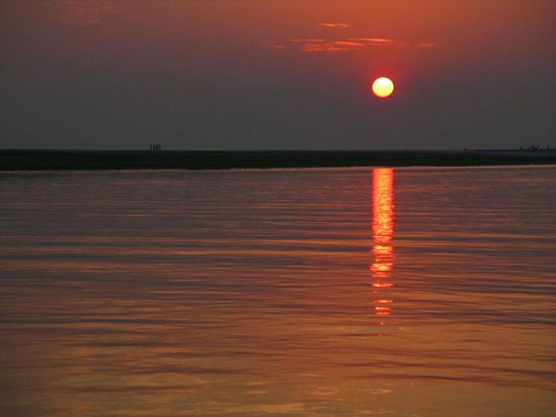
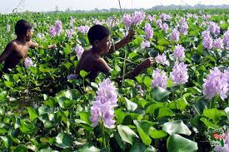
জোড়ায় কাজ
উপরের ছবিগুলো ভালোভাবে দেখে তিনটি বাক্য লেখ ।

Slide 14
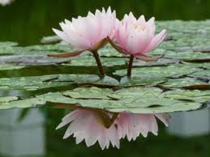
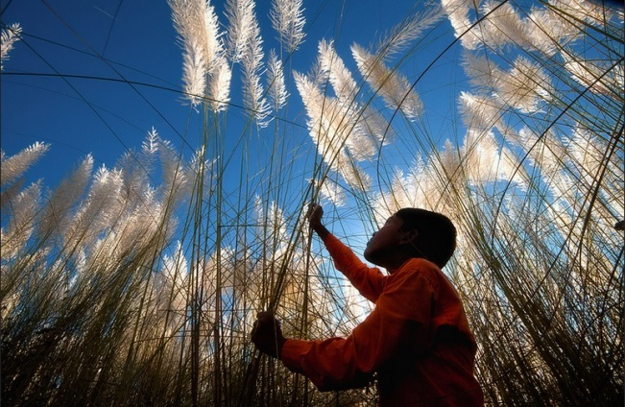
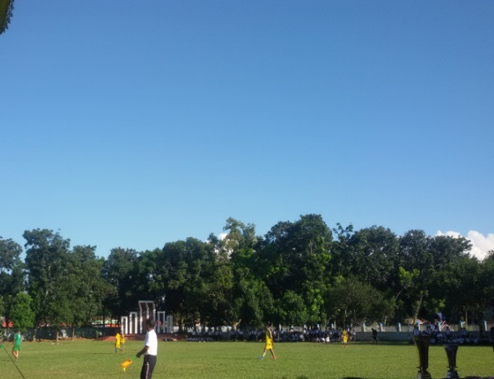
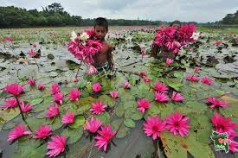
শরৎ এর প্রকৃতিতে রঙের বাহার

Slide 15
দলগত কাজ
বর্ষা ঋতু সম্পর্কে দশটি বাক্য দলে আলোচনা করে লেখ।

Slide 16
মূল্যায়ন
সঠিক উত্তরের জন্য এখানে ক্লিক করুন
বহুনির্বাচনী প্রশ্ন
১। লেখক তাঁর রচনায় কি ফুটিয়ে তোলার চেষ্টা করেন?
√
(ক) প্রকৃতি
খ প্রকৃতির রূপের রং
(গ) শিশুদের ভাবনা
(ঘ) মুক্তির সংগ্রাম
২। ‘ বাহার’ শব্দের অর্থ কী?
(ক) খবর
(খ) ভেজে
(গ) সৌন্দর্য
(ঘ) শত অব্দ
√

Slide 17
বাড়ির কাজ
শরতের আকাশ সম্পর্কে পাঁচটি বাক্য লিখবে।

Slide 18
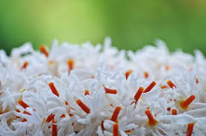
সবাইকে ধন্যবাদ

